Slide 1
Skiplist
João Araujo Ribeiro
jaraujo@uerj.br
Departamento de Engenharia de Sistemas e Computação
Universidade do Estado do Rio de Janeiro

Slide 2
Resumo
4 - SkipList
4.1 Estrutura Básica
4.2 SkiplistSSet
4.3 SkiplistList

Slide 3

Processo de construção de uma Skiplist
Iniciamos a skiplist
Vamos inserir 0
Jogamos uma moeda
Paramos
Dá Coroa
L₀
0
sentinela

Slide 4
Processo de construção de uma Skiplist
Vamos inserir 1
Jogamos uma moeda
Paramos
Dá Coroa
L₀
0
1
sentinela

Slide 5

Processo de construção de uma Skiplist
Vamos inserir 2
Jogamos uma moeda
Inserimos um nível
Dá Cara
Dá Coroa
L₃
Paramos
L₂
L₁
L₀
0
1
2
sentinela

Slide 6
Processo de construção de uma Skiplist
Inserindo 3
Jogamos uma moeda
Inserimos um nível
Dá Cara
Dá Coroa
L₃
Paramos
L₂
L₁
L₀
0
1
2
3
sentinela

Slide 7
Processo de construção de uma Skiplist
Inserindo 4
Jogamos uma moeda
Inserimos um nível
L₅
L₄
Dá Cara
Dá Coroa
L₃
Paramos
L₂
L₁
L₀
0
1
2
3
4
sentinela

Slide 8
Processo de construção de uma Skiplist
Inserindo 5
Jogamos uma moeda
Inserimos um nível
L₅
L₄
Dá Coroa
Dá Cara
L₃
Paramos
L₂
L₁
L₀
0
1
2
3
4
5
sentinela

Slide 9
Processo de construção de uma Skiplist
Inserindo 6
Jogamos uma moeda
Inserimos um nível
L₅
Dá Cara
L₄
Dá Coroa
L₃
Paramos
L₂
L₁
L₀
0
1
2
3
4
5
6
sentinela

Slide 10
Estrutura Básica de uma SkipList
Conceitualmente, uma skiplist é uma sequência de listas encadeadas L₀ , . . . , L_{h} .
Cada lista L_{r} contém um subconjunto dos itens em L_{r−1} .
Começamos com a lista de entrada L₀ que contém n itens e construímos L₁ a partir de L₀ , L₂ a partir de L₁ , e assim por diante.
Os itens em L_{r} são obtidos pelo lançamento de uma moeda para cada elemento, x , em L_{r−1} e incluindo x em L_{r} se a moeda dá cara.
Este processo termina quando criamos uma lista vazia L_{r} .

Slide 11
Skiplist com 7 elementos
L₅
L₄
L₃
L₂
L₁
L₀
0
1
2
3
4
5
6
sentinela

Slide 12
Altura de um elemento
A altura de um elemento x , em uma skiplist, é o valor mais alto de r tal que x apareça em L_{r} . Assim, por exemplo, elementos que aparecem apenas em L₀ têm altura 0.
L₅
L₄
L₃
L₂
L₁
L₀
0
1
2
3
4
5
6
sentinela

Slide 13
Caminho de busca
Para construir um caminho de busca para o nó u em L₀, começamos com o sentinela, w, em L_{h} .
Depois, examinamos w.next.
Se w.next contém um item que aparece antes de u em L₀, então fazemos w = w.next. Caso contrário, nos movemos para baixo e continuamos a busca da ocorrência de w na lista L_{h−1}.
Continuamos desta maneira até encontrarmos o predecessor de u em L₀.

Slide 14
Caminho de busca para o nó contendo o valor 4
L₅
L₄
L₃
L₂
L₁
L₀
0
1
2
3
4
5
6
sentinela

Slide 15
4.2 SkiplistSSet
Uma SkiplistSSet usa uma estrutura de skiplist para implementar a interface SSet.

Slide 16
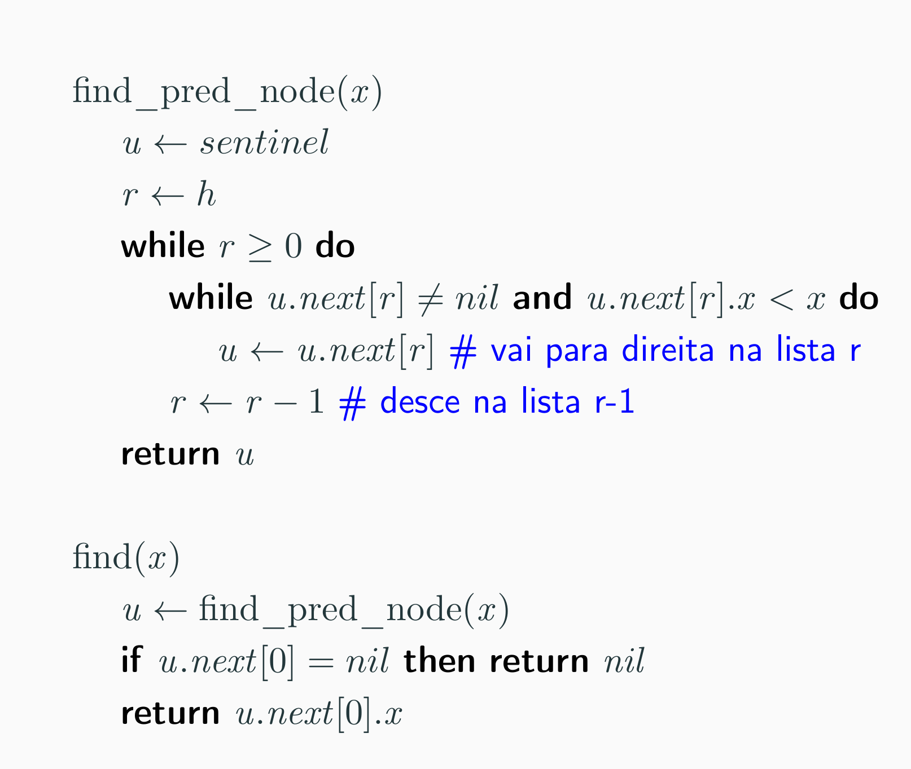
find(x)

Slide 17
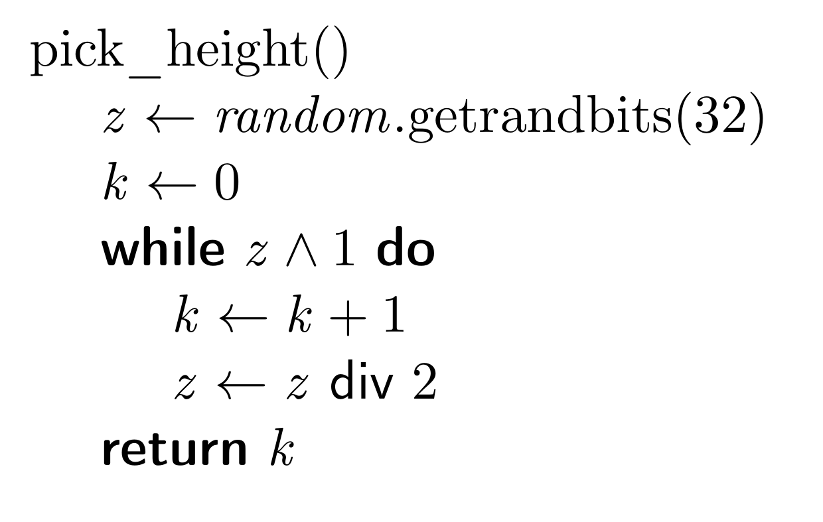
Simulando a jogada da moeda

Slide 18
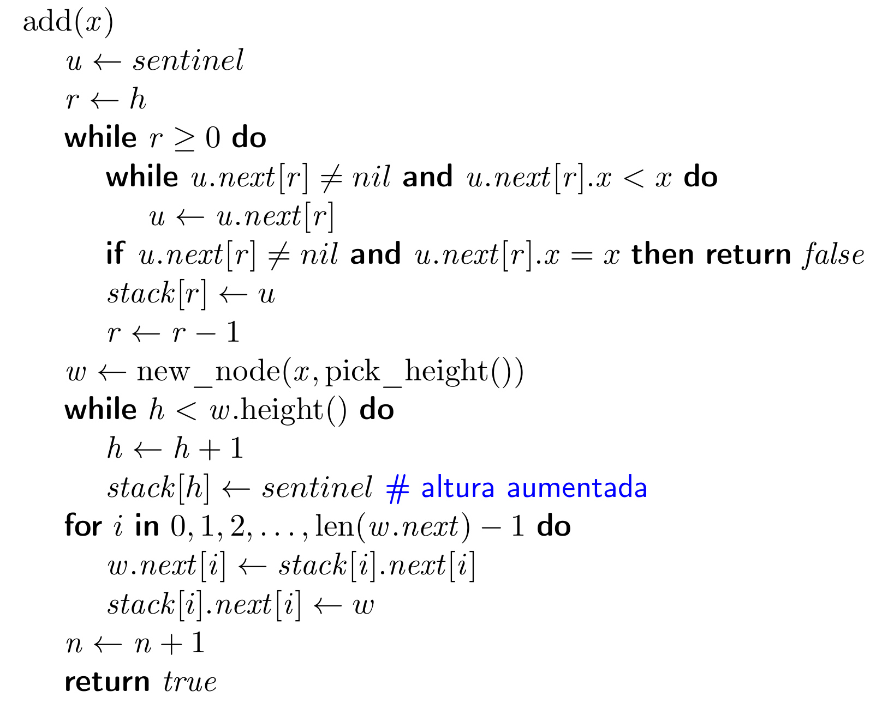
add(x)

Slide 19
add(3.5)
u ← sentinela
r ← h
while r ≥ 0 do
while u.next[r] ≠ nil and u.next[r].x < x do
u ← u.next[r]
Buscando nó
if u.next[r] ≠ nil and u.next[r].x = x then return false
u
stack[r] ← u
r =
4
5
-1
3
1
0
2
r ← r - 1
L₅
u
L₄
u
L₃
L₂
L₁
L₀
0
1
2
3
4
5
6
sentinela

Slide 20
add(3.5) Continuação…
Terminamos a primeira parte
u ← sentinela
r ← h
while r ≥ 0 do
while u.next[r] ≠ nil and u.next[r].x < x do
u ← u.next[r]
if u.next[r] ≠ nil and u.next[r].x = x then return false
stack[r] ← u
r ← r - 1
Considere que pick_height retornou 3
w
w ← new_node(x , pick_height())
Criamos novo nó com 3.5
3.5
while h < w.height() do
h ←h +1
stack [h] ← sentinel # altura aumentada
Caso necessário, aumentamos a altura do sentinela

Slide 21
add(3.5) Inserindo o nó
w
for i in 0, 1, 2, . . . , len(w.next) − 1 do
w.next[i] ← stack[i].next[i]
i =
0
1
2
stack[i].next[i] ← w
3
n ← n + 1
3.5
L₅
L₄
L₃
L₂
L₁
L₀
0
1
2
3
4
5
6
u
sentinela

Slide 22
add(3.5)
L₅
L₄
L₃
L₂
L₁
L₀
0
1
2
3
3.5
4
5
6
sentinela

Slide 23
remove(x)
removed ← false
u ← sentinel
r ←h
while r ≥ 0 do
while u.next[r] ≠ nil and u.next[r].x < x do
u ← u.next[r]
if u.next[r] ≠ nil and u.next[r].x = x then
removed ← true
u.next[r] ← u.next[r].next[r]
if u = sentinel and u.next[r] = nil then
h ← h − 1 # altura foi diminuída
r ←r −1
if removed then n ← n − 1
return removed

Slide 24
remove(3)
while r ≥ 0 do
while u.next[r ] ≠ nil and u.next[r ].x < x do
u ← u.next[r ]
if u.next[r ] ≠ nil and u.next[r ].x = x then
removed ← true
u.next[r ] ← u.next[r ].next[r ]
if u = sentinel and u.next[r ] = nil then
h ← h − 1 # altura foi diminuída
r ←r −1
removed ← false
u ← sentinel
r ← h
-1
4
1
5
0
3
r =
2
u
L₅
if removed then
n ← n − 1
return removed
L₄
u
L₃
L₂
L₁
L₀
0
1
2
3
4
5
6
removed = false
removed = true
sentinela

Slide 25
remove(3)
L₅
L₄
L₃
L₂
L₁
L₀
0
1
2
3
4
5
6
sentinela

Slide 26
SkiplistList

Slide 27
SkiplistList
Uma SkiplistList implementa uma interface de Lista usando uma estrutura de skiplist.
Em uma SkiplistList, L₀ contém os elementos da lista na ordem em que eles aparecem na lista.
Os elementos podem ser adicionados, removidos e acessados em um tempo O(log n).

Slide 28
SkiplistList
Como acompanhar o caminho de busca para o i-ésimo elemento em L₀?
Definimos o conceito de comprimento de aresta em uma lista L_{r}.

Slide 29
Comprimento de aresta em L_{r}:
O comprimento de cada aresta em L0 é igual a 1.
O comprimento da aresta, e, em L_{r} , r > 0, é definido como a soma dos comprimentos das arestas abaixo de e em L_{r-1}.
Consequentemente, o comprimento de e é o número de arestas em L₀ abaixo de e.

Slide 30
SkiplistList (com comprimento de aresta)
5
L₅
5
L₄
3
2
L₃
3
1
1
L₂
3
1
1
1
1
L₁
1
1
1
1
1
1
1
L₀
0
1
2
3
4
5
6
sentinela

Slide 31
find_pred(i)
u ← sentinel
r ←h
j ← −1
while r ≥ 0 do
while u.next[r ] ≠ nil and j + u.length[r] < i do
j ← j + u.length[r]
u ← u.next[r] # vai para a direita na lista r
r ← r − 1 # vai para baixo na lista r-1
return u

Slide 32
get(i)
get(i )
return find_pred(i).next[0].x

Slide 33
set(i)
set(i )
u ← find_pred(i).next[0]
y ← u.x
u.x ← x
return y

Slide 34
add(4, x)
5 6
L₅
5 6
L₄
3
2 3 2
1
L₃
1
3
1 2 1
1
L₂
1
1
1
3
1 2 1
1
L₁
1
1
1
1
1
1
1
L₀
0
1
2
3
x
4
5
6
sentinela
1 2 1

Slide 35
Atualizando o comprimento das arestas
u
z
l
l + 1
u
w
z
i - j
i
l + 1 - (i - j)
j

Slide 36
add(i,x)
add(i, x )
w ← new_node(x , pick_height())
if w.height() > h then
h ← w.height()
add(i, w )

Slide 37
add(4, x)
w ← new_node(x , pick_height())
if w.height() > h then
h ← w.height()
add(i, w )
x
5
L₅
5
L₄
3
2
L₃
3
1
1
L₂
3
1
1
1
1
L₁
1
1
1
1
1
1
1
L₀
0
1
2
3
4
5
6
sentinela

Slide 38
add(i,w)
u ← sentinel
k ← w.height()
r ←h
j ← −1
while r ≥ 0 do
while u.next[r] ≠ nil and j + u.length[r] < i do
j ← j + u.length[r ]
u ← u.next[r ]
u.length[r ] ← u.length[r ] + 1
if r ≤ k then
w .next[r ] ← u.next[r ]
u.next[r ] ← w
w .length[r ] ← u.length[r ] − (i − j )
u.length[r ] ← i − j
r ←r −1
n ←n +1
return u

Slide 39
add(4, w)
u ← sentinel
k ← w.height()
r ←h
j ← −1
k = 3
w
r = 5
j = -1
u
5
x
L₅
5
L₄
3
2
L₃
3
1
1
L₂
3
1
1
1
1
L₁
1
1
1
1
1
1
1
L₀
0
1
2
3
4
5
6
sentinela

Slide 40
add(4, w)
while r ≥ 0 do
while u.next[r] ≠ nil and j + u.length[r] < i do
j ← j + u.length[r]
u ← u.next[r ]
u.length[r ] ← u.length[r ] + 1
if r ≤ k then
w .next[r ] ← u.next[r ]
u.next[r ] ← w
w .length[r ] ← u.length[r ] − (i − j )
u.length[r ] ← i − j
r ←r −1
w
k = 3
5
4
r =
3
j =
-1
2
x
u
5
6
L₅
6
5
L₄
u
3
2
3
L₃
3
1
1
L₂
3
1
1
1
1
L₁
1
1
1
1
1
1
1
L₀
0
1
2
3
4
5
6
sentinela

Slide 41
add(4, w)
while r ≥ 0 do
while u.next[r] ≠ nil and j + u.length[r] < i do
j ← j + u.length[r]
u ← u.next[r ]
u.length[r ] ← u.length[r] + 1
if r ≤ k then
w.next[r] ← u.next[r ]
u.next[r] ← w
w.length[r] ← u.length[r] − (i − j )
u.length[r] ← i − j
r ←r −1
k = 3
w
2
-1
1
3
5
0
r =
4
-1
3
j =
2
x
u
5
6
L₅
5
6
L₄
u
3
3
1
2
1
L₃
u
3
1
1
2
1
1
L₂
1
2
3
1
1
1
L₁
1
1
2
1
1
1
1
1
L₀
0
1
2
3
x
x
4
5
6
w
sentinela

Slide 42
remove(3)
5 4
L₅
5 4
L₄
3
2 1
L₃
3
1
1
L₂
3
1
1
1
1
L₁
1
1
1
1
1
1
L₀
0
1
2
3
4
5
6
sentinela
1

Slide 43
remove(3)
u ← sentinel
r ←h
j ← −1
r = 5
j = -1
u
5
L₅
5
L₄
3
2
L₃
3
1
1
L₂
3
1
1
1
1
L₁
1
1
1
1
1
1
1
L₀
0
1
2
3
4
5
6
sentinela

Slide 44
remove(3)
while r ≥ 0 do
while u.next[r ] ≠ nil and j + u.length[r] < i do
j ← j + u.length[r ]
u ← u.next[r ]
u.length[r ] ← u.length[r ] − 1
if j + u.length[r ] + 1 = i and u.next[r ] ≠ nil then
x ← u.next[r ].x
u.length[r ] ← u.length[r ] + u.next[r ].length[r]
u.next[r ] ← u.next[r ].next[r ]
if u = sentinel and u.next[r ] = nil then
h ←h −1
r ←r −1
r = 5
j = -1
u
5
L₅
5
L₄
3
2
L₃
3
1
1
L₂
3
1
1
1
1
L₁
1
1
1
1
1
1
1
L₀
0
1
2
3
4
5
6
sentinela

Slide 45
remove(j)
u ← sentinel
r ←h
j ← −1
while r ≥ 0 do
while u.next[r ] ≠ nil and j + u.length[r ] < i do
j ← j + u.length[r ]
u ← u.next[r ]
u.length[r ] ← u.length[r ] − 1
if j + u.length[r ] + 1 = i and u.next[r ] ≠ nil then
x ← u.next[r ].x
u.length[r ] ← u.length[r ] + u.next[r ].length[r ]
u.next[r ] ← u.next[r ].next[r ]
if u = sentinel and u.next[r ] = nil then
h ←h −1
r ←r −1
n ←n −1
return x

Slide 46
Fim

